Slide 1
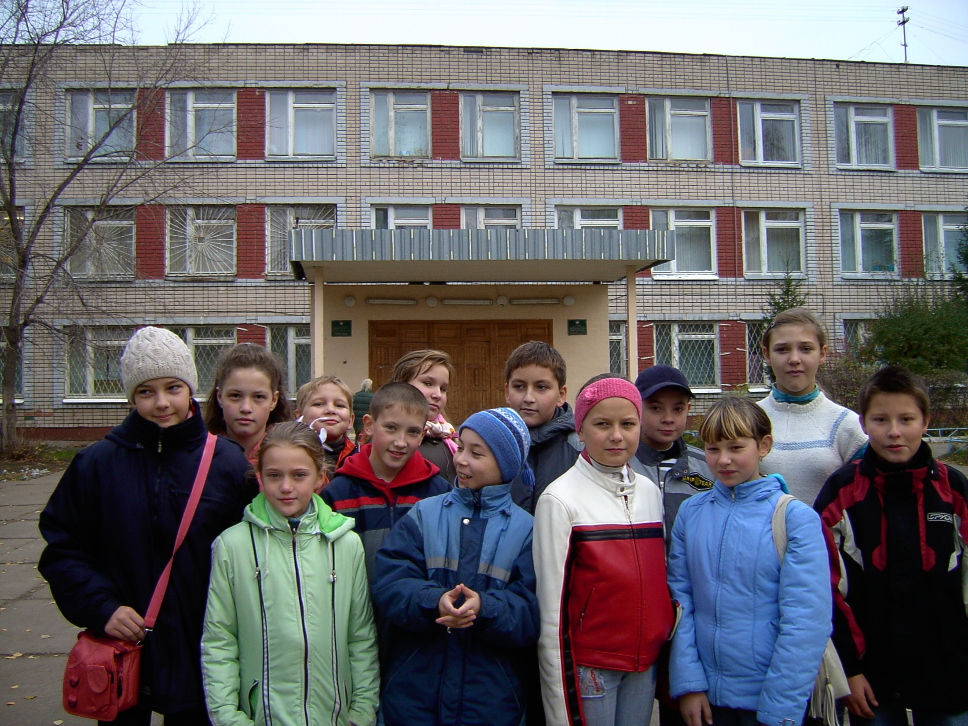

“ Сугышчан дан”
мәктәп музее
Презентация
Яңа Савин районы
23 нче мәктәп

Slide 2
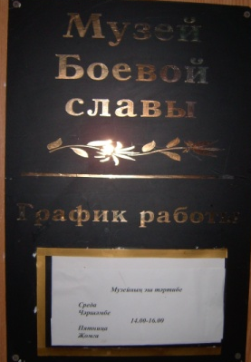
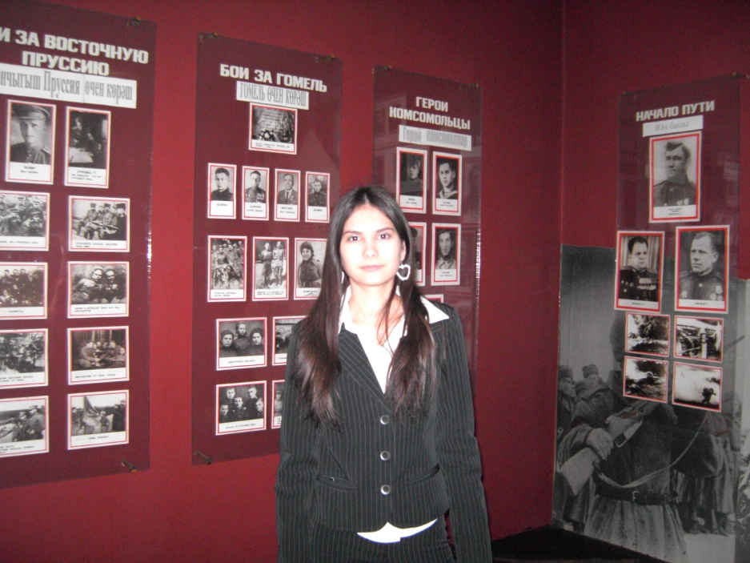
Оештыручы
Презентацияне әзерләде:
Җәгъфәрова Л.
11сыйныф укучысы
Җитәкче:
  Кадырова Д.А.
  I категорияле укытучы

Slide 3
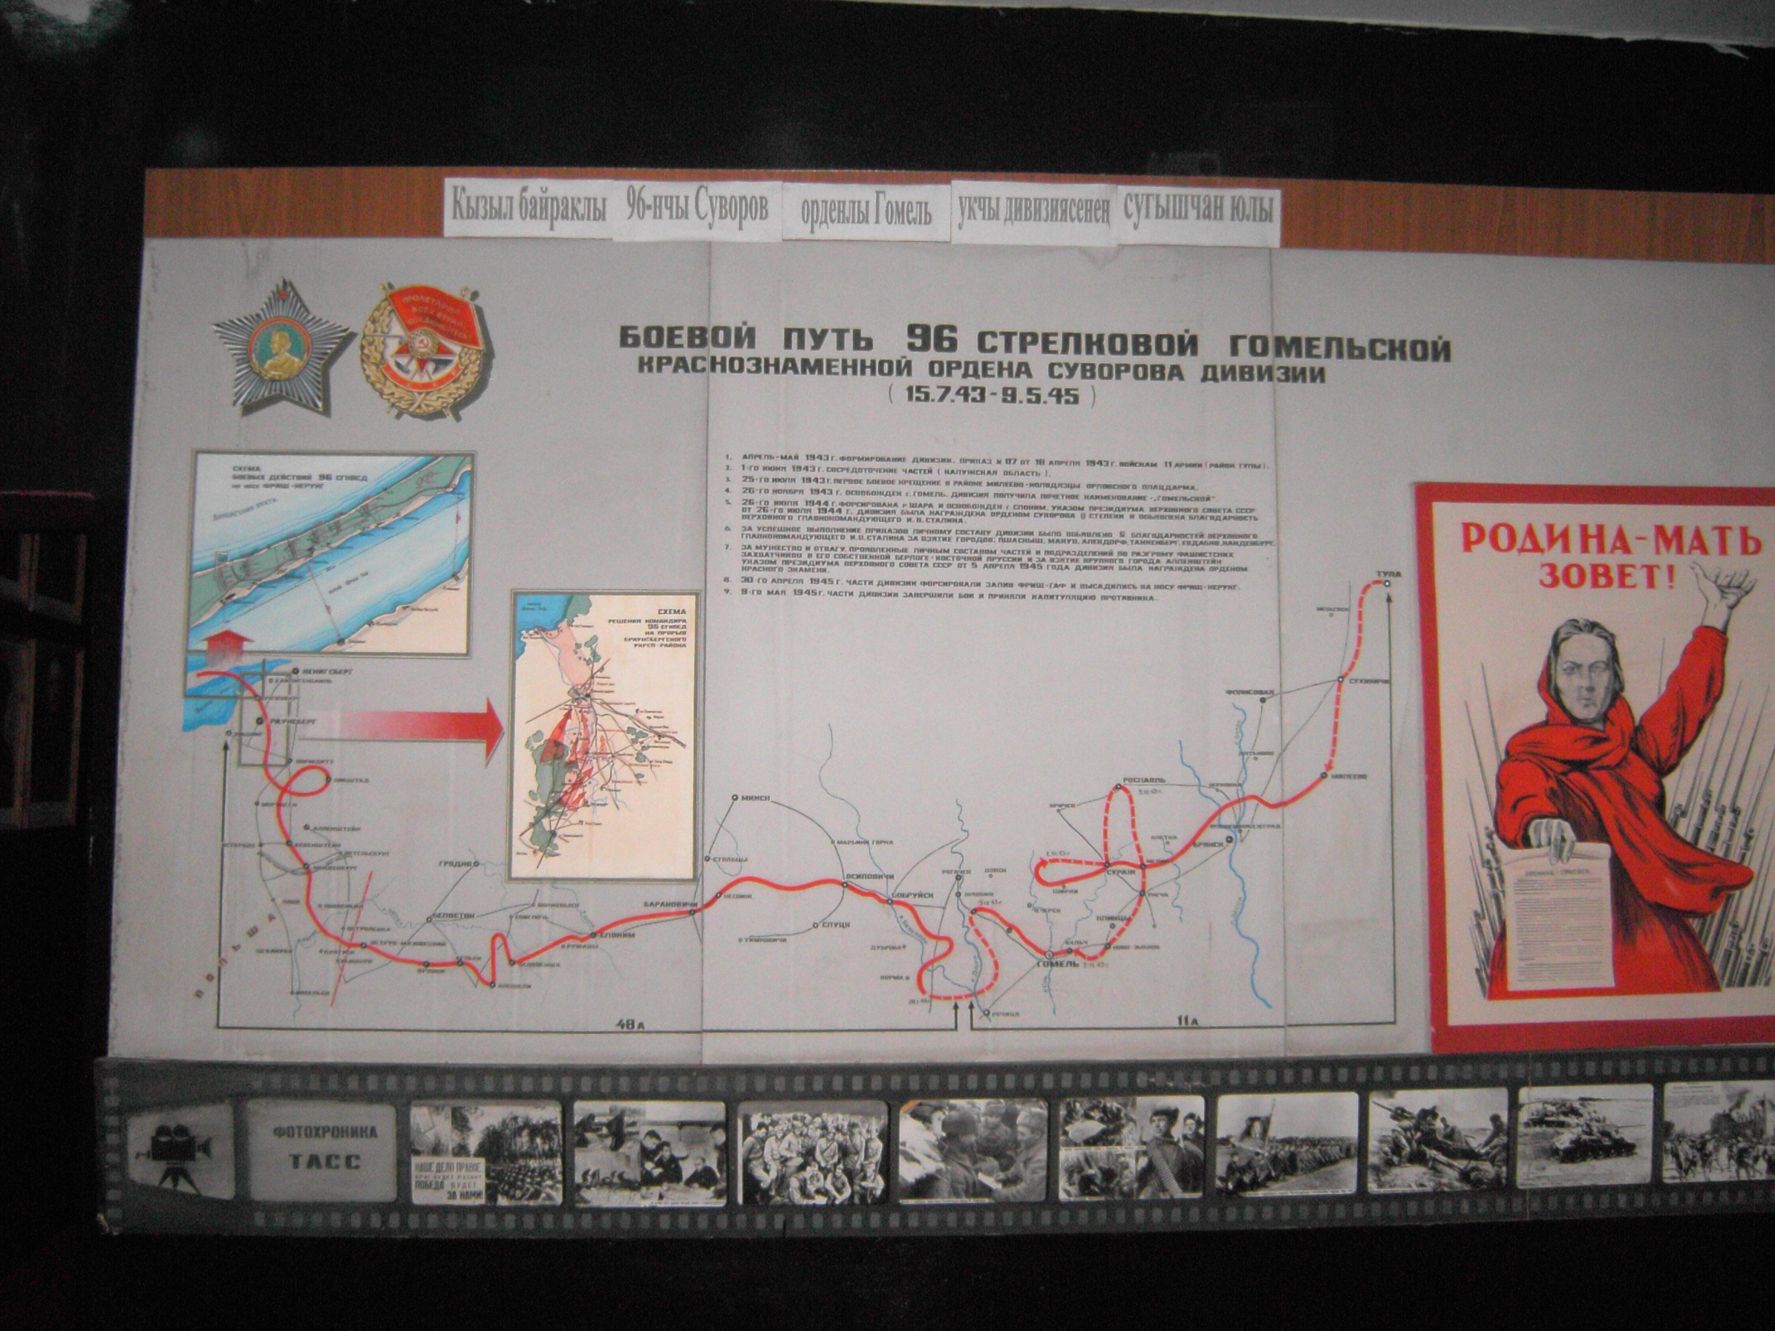

Slide 4

I. Музейның исеме: Бөек Ватан сугышының 96 нчы укчы дивизиясенә багышланган "Сугышчан дан" музее .
II. Музейның оешуы 31. 03. 80 ел.Төрле елларда музей белән тарих укытучылары җитәкчелек итәләр: Краюшкина Л.В., Гайфутдинова Р.Ф., Овчинникова Н.Г..
III.Музей 96 нчы укчы дивизиясенә багышланган . Аның фондында:
сугыш кораллары;
сугышчыларның шәхси киемнәре;
фотолар;
сугыш карталары;
сугышчан листовкалар;
хатлар .
IV. Бүлекләрнең темалары

Slide 5
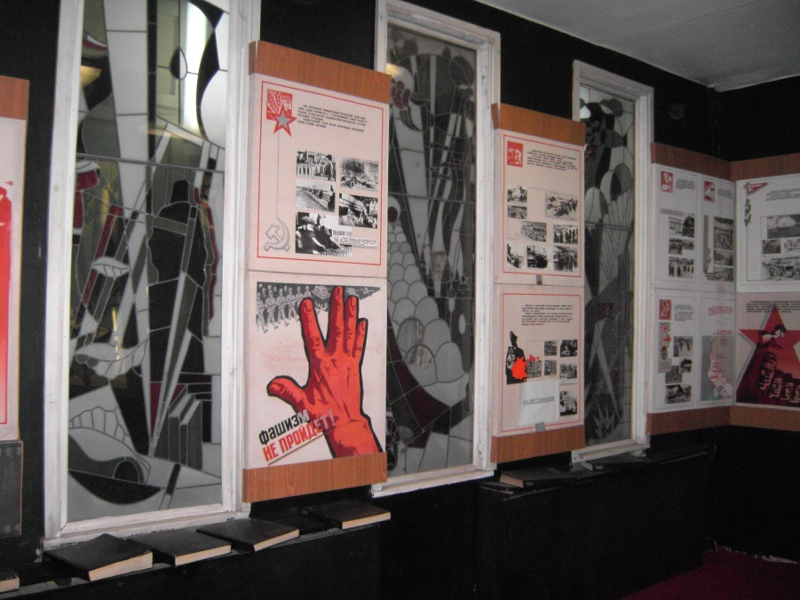
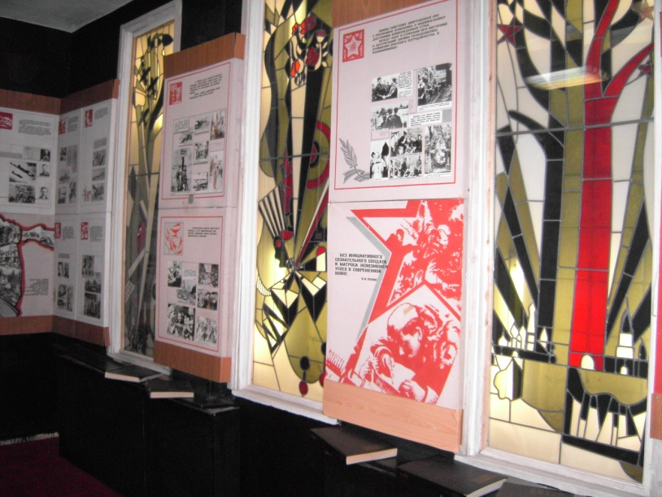
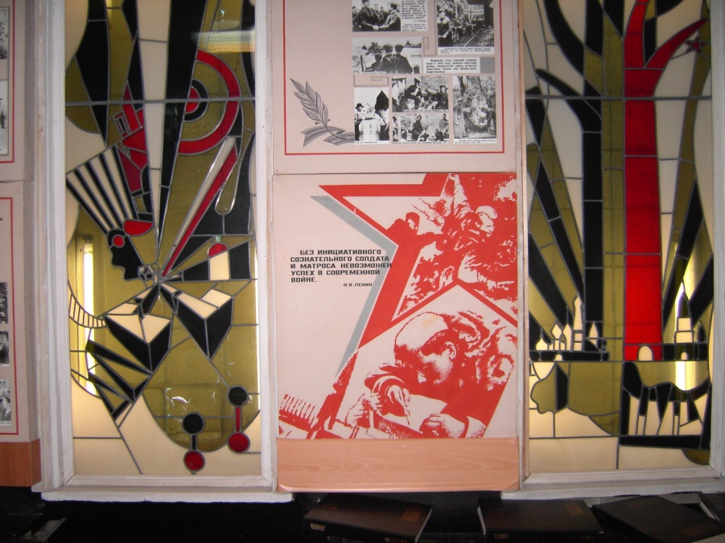
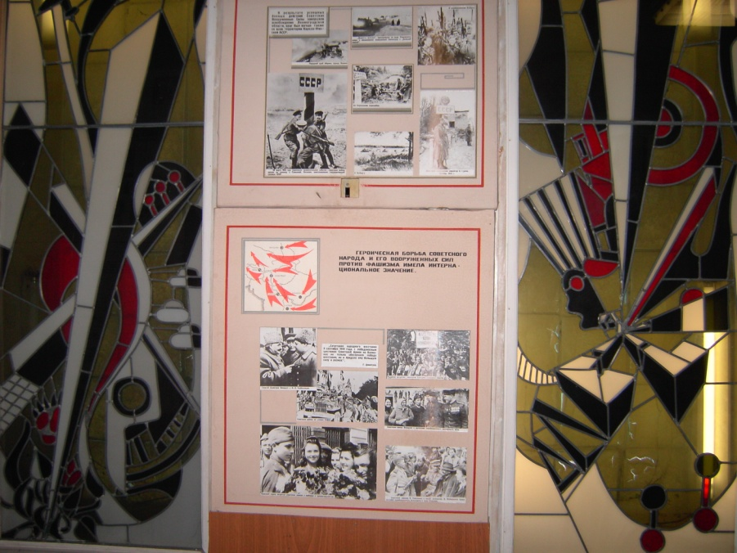

Slide 6
I кат
- Бөек Ватан сугышы башлану күренешләре;
- 96 нчы укчы дивизия формалашу;
- Дивизиянең Калуга һәм Белоруссиядәге
көрәше;
- Гомель һәм Кенингсберг шәһәрләрен азат итү;
- Дивизиянең хәрәкәтләрен сурәтләгән карта.
Баскыч
Советлар Союзы геройлары
галереясы

Slide 7
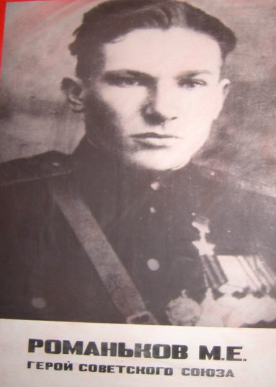
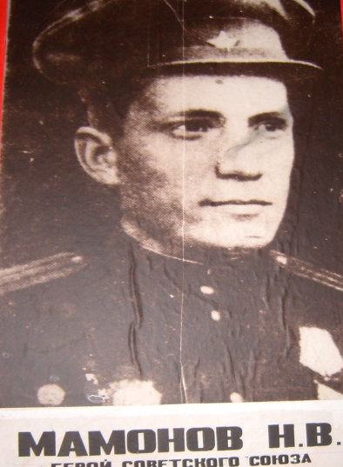
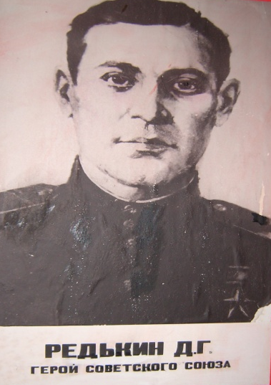
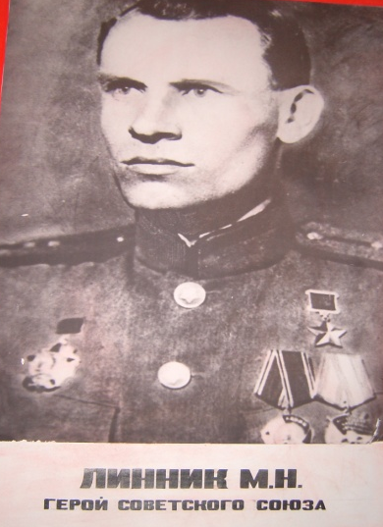
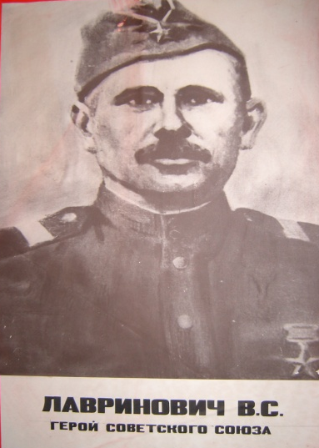
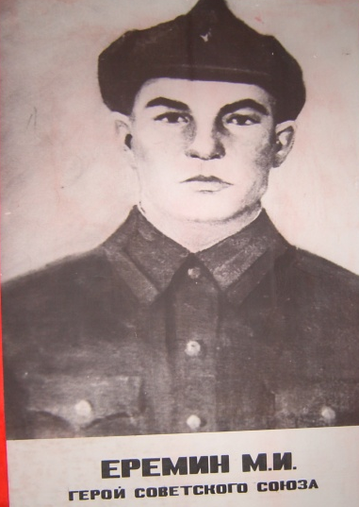
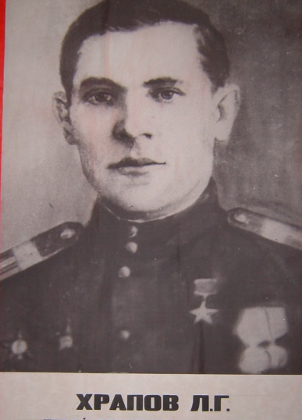
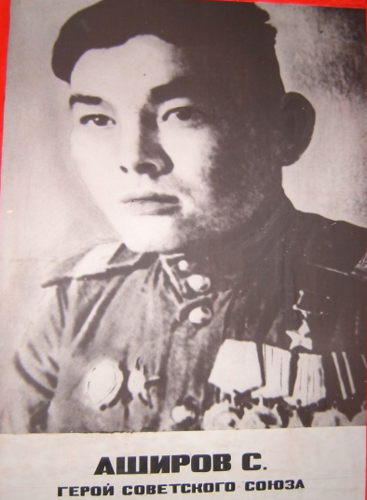
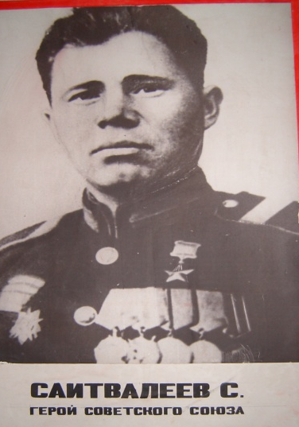
Советлар Союзы геройлары галереясы

Slide 8
Дивизия Тула өлкәсендәге II армиянең 7нче номерлы боерыгы буенча 1943 елның 18 нче апрелендә формалаша. Дивизиянең штабы Крюково авылында урнаша.Аның составында - 331, 335, 350 нче укчы полклары,1059 нчы артиллерия полкы, 449 нчы аерым танк дивизионы .
Бу күпмилләтле дивизия була. Ул 63 милләт вәкилләреннән тора.
Үзенең сугышчан юлын дивизия Калуга өлкәсендәге Брянск фронты составында башлый. 1943 елның 14 маенда Орлов өлкәсенең Русец районындагы сугышларда катнаша. Милеево районы тирәсендә 5 көн буе каты сугышлар бара. Дивизия 24 авылны азат итә һәм Мәскәү-Брянск тимер юлына чыга.

Slide 9
Дивизия 1943 елның нояберендә «Багратион» операциясендә дә катнаша һәм Белоруссияне азат итә. Дивизия полклары Хальч ны алып Соң елгасыннан Вятка-Старое село шәһәренә җитәләр һәм Гомель төркемен тар-мар китерәләр.
1944 нче елның июнендә дивизия Березин елгасын чыгып Бобруйск юнәлешен ала. Июльдә Осиповичи,Бароновичи,Шац,Узда шәһәрләре азат ителә.
Алда каты сугышлар Слоним шәһәре өчен була. Дүрт ел буена фашистлар Шац елгасының биек уң ярын төзекләндергән-нәр. Хәзер дивизиягә бу корылмаларны җимереп шәһәрне алырга кирәк була.

Slide 10
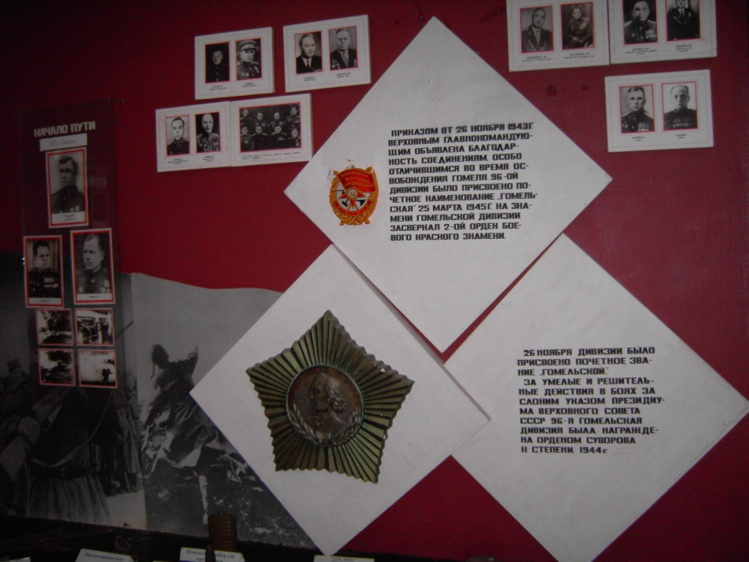
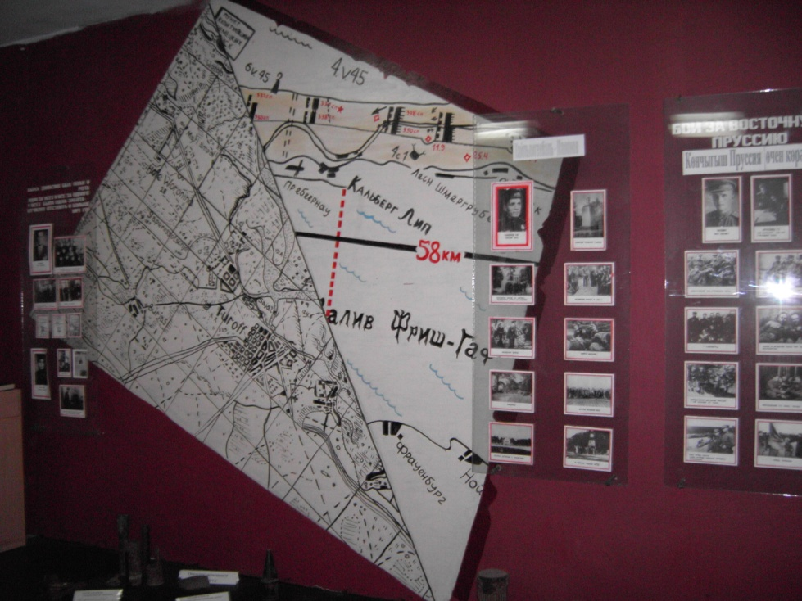
1944 елда ,июльнең II нче яртысында ,96 нчы дивизия Польшаны азат итүдә катнаша.Фашистлар Польшаны сугыш плацдармына әйләндерә . Һәрбер авыл, шәһәр чын корылмаларга әйләнә. Шуңа күрә сугыш-ларда бик күп кан коела. Август ахырында Остров Мазовецкий шәһәре азат ителә һәм Нарев елгасы алына. 1945 елның гыйнварендә диви-зия частьләре Көнчыгыш Пруссия чигенә җитеп Алленфорд, Кунленгут, Хохенштейн шәһәрләрен алалар.Үзенең сугышчан юлын дивизия Фриш –Нерунгта (Германия) тәмамлый.

Slide 11
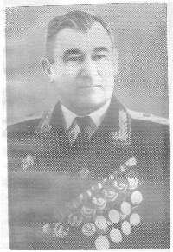
Булатов Фатых Гарипович
Булатов Фатых Гарипович- татар халкының танылган улы. Ул гади татар крестьян малаеннан Совет Армиясенең генерал-майор дәрәҗәсенә җитә.
1902 нче елда Татарстанның Азнакай районы Түбән Сукояш авылында туа.
Октябрь революциясеннән соң авыл Советы эшендә,мәгърифәт,мәдәният өлкәләрендә эшли.

Slide 12
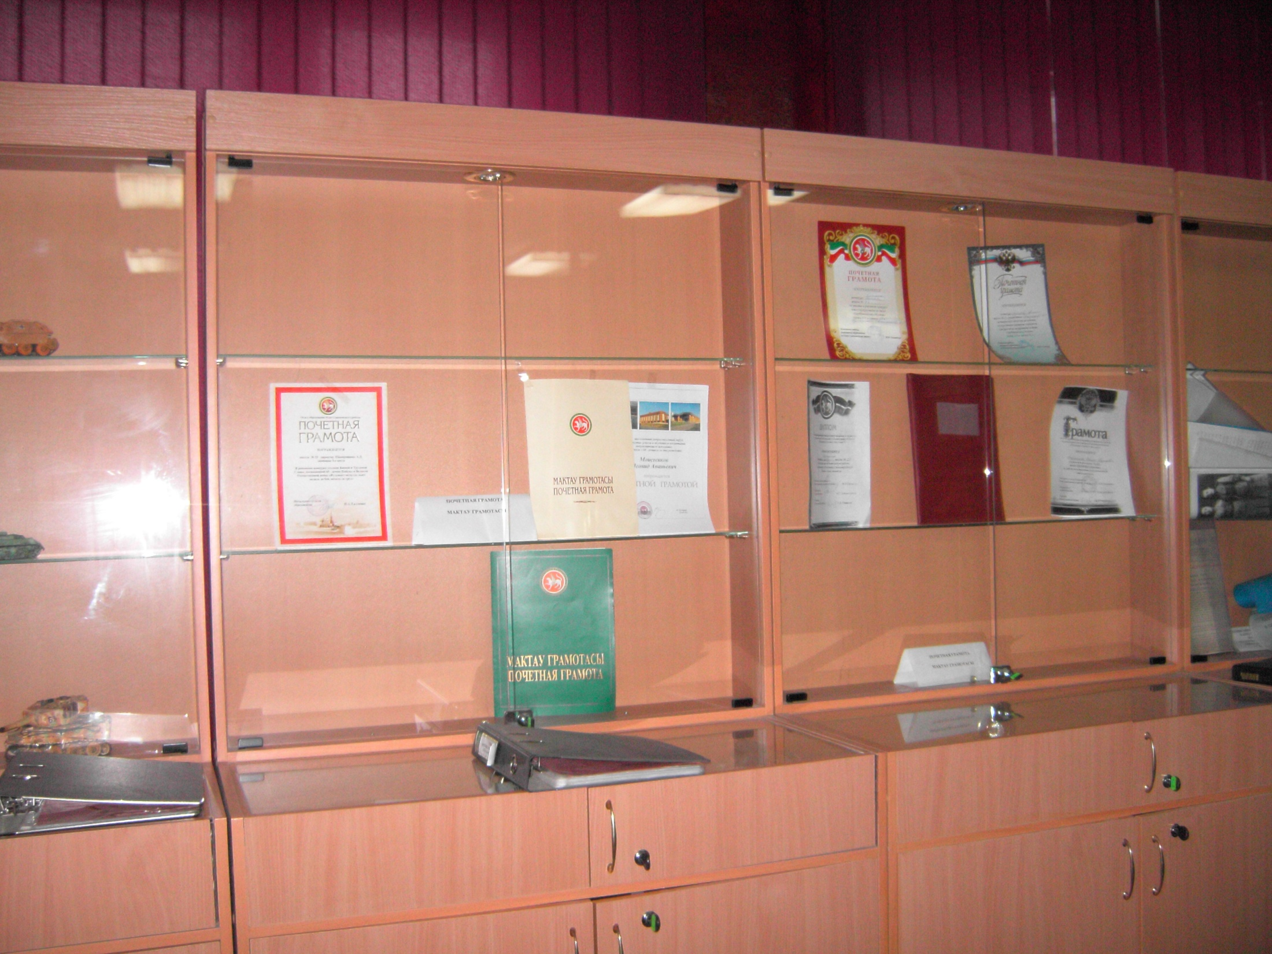
1923 елда ТатЦИКа исемендәге татар-башкорт хәрби
мәктәбен тәмамлап тормышын Совет Армиясе белән
бәйли.
1927 елдан – партия сафларында. Сугыш башланыр алдыннан Алабугада полк мәктәбе ,аннары батальон белән җитәкчелек итә.
1939 нчы елда Монголиягә китә, көзен Буратиягә җибәрелә.
1941 нче елдан 1945 нче елга хәтле фронтта полк, дивизия белән җитәкчелек итә.

Slide 13
Булатов Фатых Гарипович сугыштагы батырлыклары
өчен II дәрәҗәле Суворов , Сугыш Кызыл Байрак орденнары белән бүләкләнә. Аның Ватан алдындагы хезмәтләре дә югары бәяләнә. Ул ике Ленин ордены, дүрт Сугыш Кызыл Байрак орденнары кавалеры.
Сугыштан соң ул 1956 нчы елга кадәр Совет Армиясендә хезмәт итә. Үзенең тормышын яшь буынны тәрбияләүгә багышлый. Мәктәпләрдә,уку йортларында, яшьләр алдына чыгышлар ясый.
Фатых Гарипович Совет комитетында,Татарстан Дәүләт музеенда, Мәскәү районының РК КПСС “Белем” җәмгыятендә сугыш ветераннарының әгъзасы була.
Яшьләрне тәрбияләүдә зур тырышлык куйган өчен ул медаль һәм күп төрле грамоталар белән бүләкләнә.
Ф.Г.Булатов РСФСР ның Югары Советына да сайлана.
Татарстан югары Советы Президиумы указы нигезендә аңа “Татарстанның атказанган мәдәният эшлеклесе” исеме бирелә.
Ул 1986 елның 30 нчы гыйнварендә үлә.

Slide 14
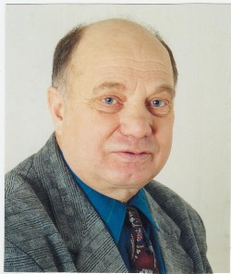
Әфганстан
Моисеенков Леонид Ананий
улы 1939 елның 13 февралендә
Брянск өлкәсенең Серпеевка
авылында туа. Дубровский
районындагы Речица авылында
урта мәктәпне тәмамлый.
Армиядә хезмәт итә.1957 нче
елда Омск шәһәрендә М.В.Фрунзе
исемендәге хәрби училищесын
тәмамлый.1961-1964 нче елларда
Польшада хезмәт итә.1964-1969
нчы елларда КВИАУ да укый.
1975-1982 нче елларда Ерак
Көнчыгышта хезмәт итә.
1983-1985 нче елларда Әфганстанда
хезмәт итә.1985-1990 нчы елларда-
Германиядә.

Slide 15
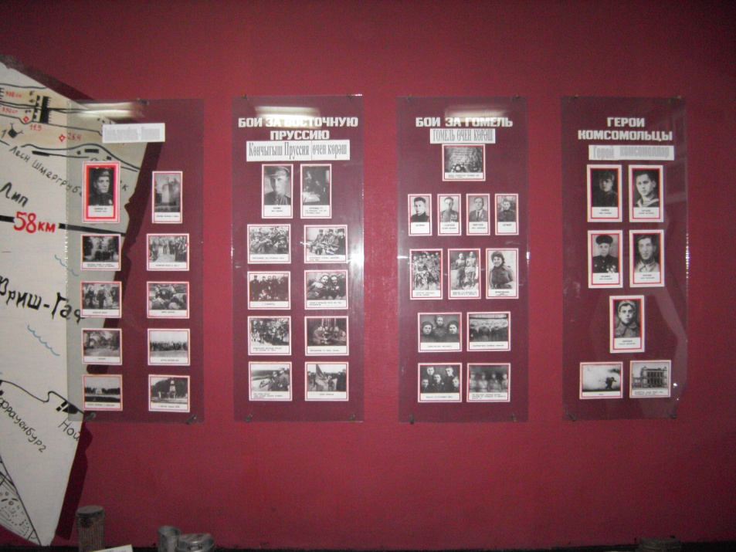
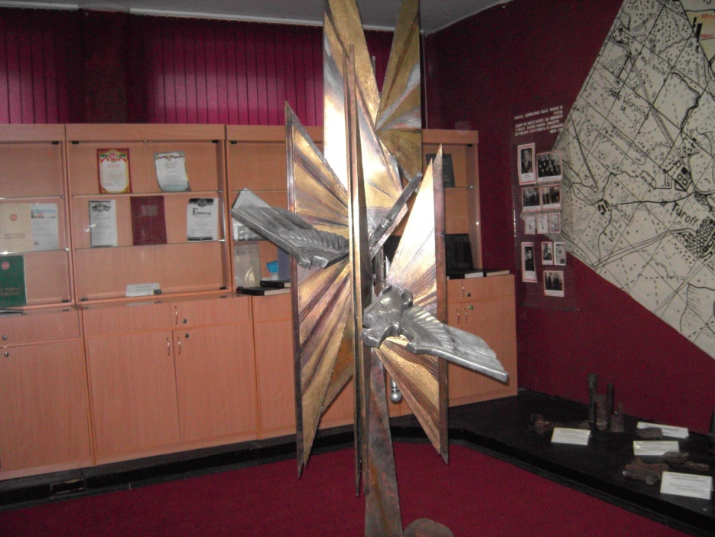
1991-2003 нче елларда 23 нче мәктәптә ТИН укытучысы булып эшли. Леонид Ананий улы зур хөрмәткә лаеклы укытучы.Аның белән без горурланабыз.

Slide 16
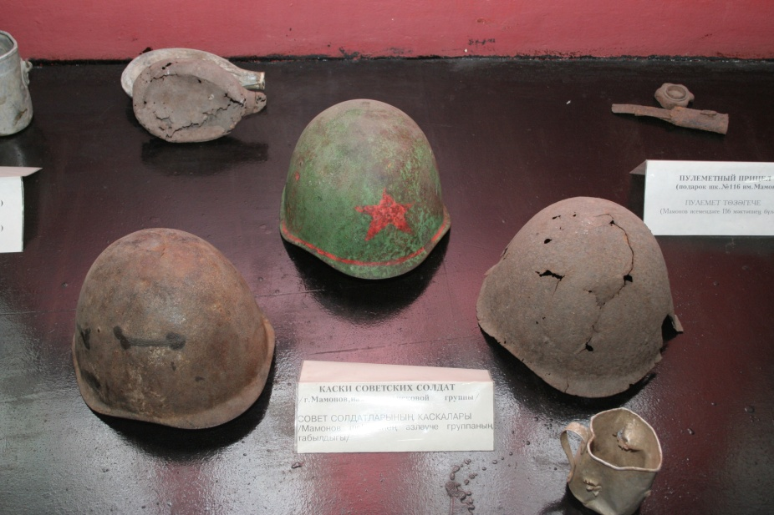
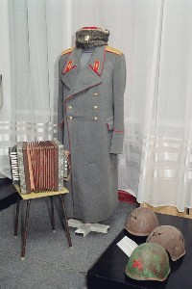
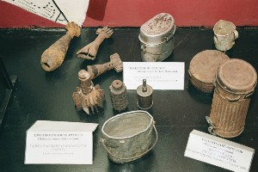
Музеебызның экспонатлары

Slide 17
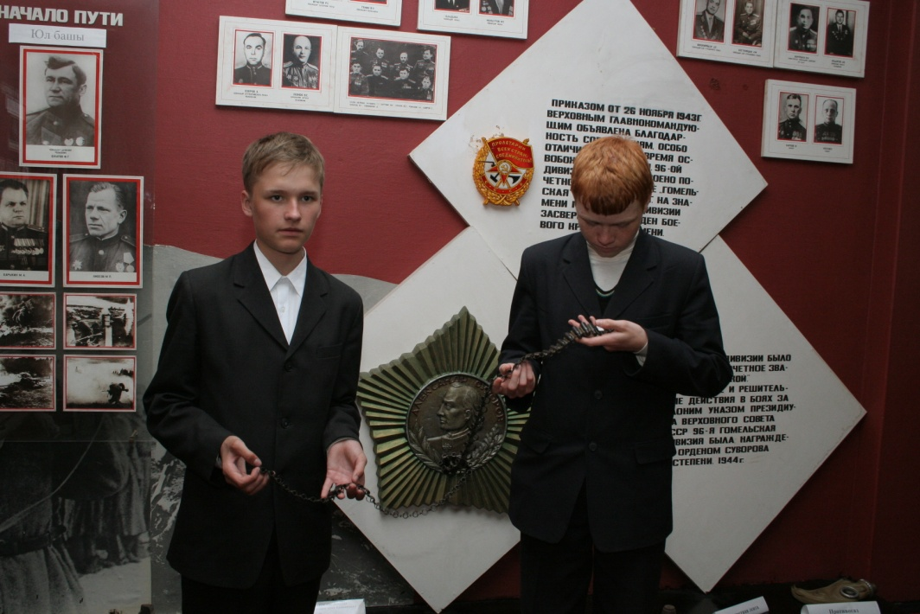
Экскурсоводлар
Музей активистларына, мәктәпне тәмамлаганда, «Мәктәп музее экскур-соводы» таныклыгы тапшырыла.

Slide 18
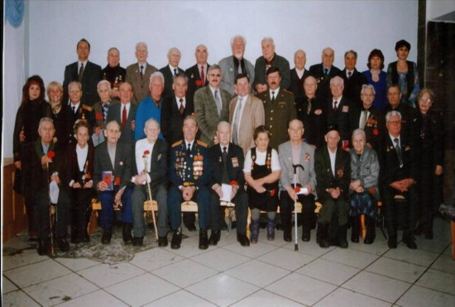
Музейның кунаклары
Һәрбер уку елы безнең мәктәптә мәктәп музееннан башлана. Безнең музейның кунаклары - Бөек Ватан сугышы ветераннары һәм башка мәктәп укучылары.Белем һәм тәрбия бирүдә музей бик әһәмиятле урын алып тора.Музейдагы экспонатлар , документлар,хезмәт кораллары тарихи үткәнебезгә кызыксыну тәрбиялиләр.

Slide 19
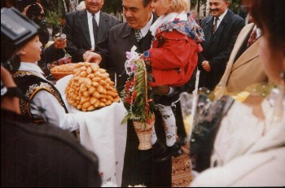
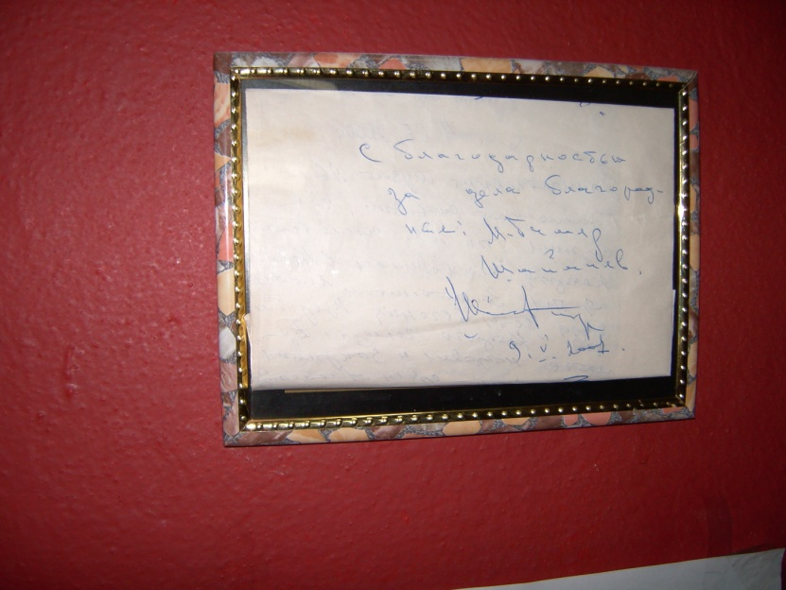
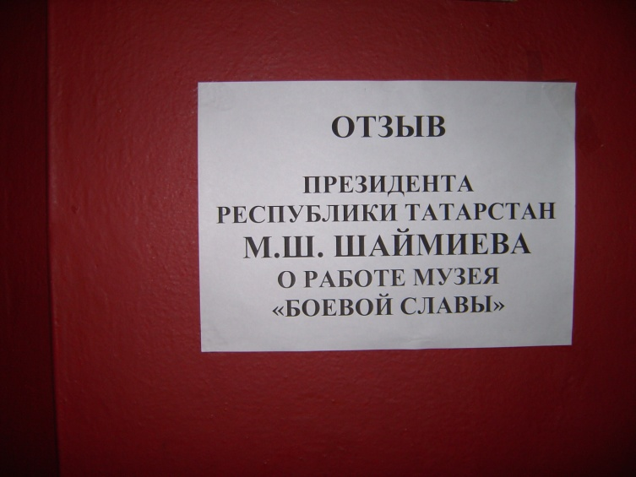
Татарстан Республикасының президенты –
безнең музейның хөрмәтле кунагы

